Slide 2
CẤU TRÚC DỮ LIỆU VÀ GIẢI THUẬT

Slide 3

CẤU TRÚC DỮ LIỆU VÀ GIẢI THUẬT
TUẦN 1 : CÁC KHÁI NIỆM CƠ BẢN

Slide 4
NỘI DUNG
Ví dụ minh họa
2. Một số khái niệm cơ bản về thuật toán
3. Ký hiệu tiệm cận
4. Kỹ thuật phân tích thuật toán

Slide 5
MỤC TIÊU
Sau bài học này, người học có thể:
Hiểu được một số khái niệm cơ bản về thuật toán
Biết ký hiệu tiệm cận dùng để đánh giá độ phức tạp thuật toán
Biết cách phân tích độ phức tạp của thuật toán

Slide 6
NỘI DUNG TIẾP THEO
Ví dụ minh họa
2. Một số khái niệm cơ bản về thuật toán
3. Ký hiệu tiệm cận
4. Kỹ thuật phân tích thuật toán

Slide 7
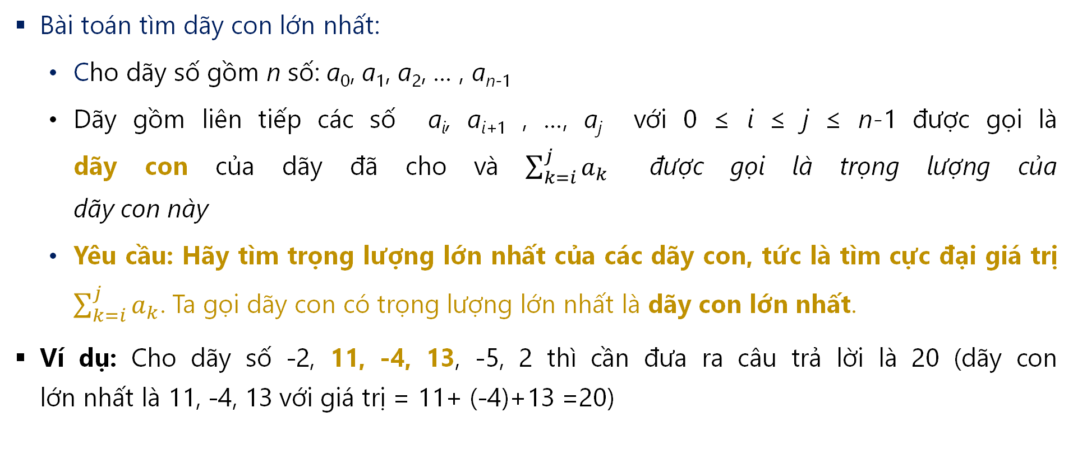
1. VÍ DỤ MINH HỌA
Bài toán tìm dãy con lớn nhất:
Cho dãy số gồm n số: a₀, a₁, a₂, … , a_{n-1}
Dãy gồm liên tiếp các số a_{i}, a_{i+1} , …, a_{j} với 0 ≤ i ≤ j ≤ n-1 được gọi là dãy con của dãy đã cho và $\sum_{k=i}^{j}{a_{k}}$ được gọi là trọng lượng của dãy con này
Yêu cầu: Hãy tìm trọng lượng lớn nhất của các dãy con, tức là tìm cực đại giá trị $\sum_{k=i}^{j}{a_{k}}$. Ta gọi dãy con có trọng lượng lớn nhất là dãy con lớn nhất.
Ví dụ: Cho dãy số -2, 11, -4, 13, -5, 2 thì cần đưa ra câu trả lời là 20 (dãy con lớn nhất là 11, -4, 13 với giá trị = 11+ (-4)+13 =20)

Slide 8
1. VÍ DỤ MINH HỌA
Cách 1: Duyệt toàn bộ
Duyệt tất cả các dãy con có thể có của dãy đã cho: a_{i}, a_{i+1} , …, a_{j} với 0 ≤ i ≤ j ≤ n-1, và tính tổng của mỗi dãy con để tìm ra trọng lượng lớn nhất.
int maxSum = a[0];
for (int i = 0; i <= n-1; i++) {
for (int j = i; j <= n-1; j++) {
int sum = 0;
for (int k = i; k <= j; k++) sum += a[k];
if (sum > maxSum) maxSum = sum;
}
}

Slide 9
1. VÍ DỤ MINH HỌA
Cách 1: Duyệt toàn bộ
Duyệt tất cả các dãy con có thể có của dãy đã cho: a_{i}, a_{i+1} , …, a_{j} với 0 ≤ i ≤ j ≤ n-1, và tính tổng của mỗi dãy con để tìm ra trọng lượng lớn nhất.
Phân tích thuật toán: Ta sẽ tính số lượng phép cộng mà thuật toán phải thực hiện, tức là đếm xem dòng lệnh sum += a[k] phải thực hiện bao nhiều lần. Số lượng phép cộng là:
int maxSum = a[0];
for (int i = 0; i<=n-1; i++) {
for (int j = i; j<=n-1; j++) {
int sum = 0;
for (int k=i; k<=j; k++) sum += a[k];
if (sum > maxSum) maxSum = sum;
}
}

Slide 10
1. VÍ DỤ MINH HỌA
Cách 2: Duyệt toàn bộ có cải tiến
Nhận thấy, ta có thể tính tổng các phần tử từ vị trí i đến j từ tổng của các phần tử từ i đến j-1 chỉ bằng 1 phép cộng:
Index i | 0 | 1 | 2 | 3 | 4 | 5
a[i] | -2 | 11 | -4 | 13 | -5 | 2
i = 0:
(-2),(-2, 11), (-2,11, -4), (-2,11,-4,13), (-2,11,-4,13,-5), (-2,11,-4,13,-5,2)
9 + (-4)=5
5
18 + (-5)=13
13
-2+11 = 9
9
5+13=18
18
Tổng các phần tử từ i đến j
Tổng các phần tử từ i đến j-1

Slide 11
1. VÍ DỤ MINH HỌA
Cách 2: Duyệt toàn bộ có cải tiến
Tổng các phần tử từ i đến j
Tổng các phần tử từ i đến j-1
int maxSum = a[0];
for (int i=0; i<=n-1; i++) {
for (int j=i; j<=n-1; j++) {
int sum = 0;
for (int k=i; k<=j; k++) sum += a[k];
if (sum > maxSum) maxSum = sum;
}
}
int maxSum = a[0];
for (int i=0; i<=n-1; i++) {
int sum = 0;
for (int j=i; j<=n-1; j++) {
sum += a[j];
if (sum > maxSum) maxSum = sum;
}
}

Slide 12
1. VÍ DỤ MINH HỌA
Cách 2: Duyệt toàn bộ có cải tiến
Phân tích thuật toán: Ta sẽ tính số lượng phép cộng mà thuật toán phải thực hiện, tức là đếm xem dòng lệnh sum += a[j] phải thực hiện bao nhiều lần. Số lượng phép cộng là:
int maxSum = a[0];
for (int i=0; i<=n-1; i++) {
int sum = 0;
for (int j=i; j<=n-1; j++) {
sum += a[j];
if (sum > maxSum) maxSum = sum;
}
}

Slide 13
1. VÍ DỤ MINH HỌA
Số lượng phép cộng mà mỗi thuật toán cần thực hiện là:
Cách 1. Duyệt toàn bộ
Cách 2. Duyệt toàn bộ có cải tiến
Cùng một bài toán, ta đã đề xuất 2 thuật toán đòi hỏi số lượng phép toán khác nhau, và vì thế sẽ đòi hỏi thời gian tính khác nhau.
Bảng dưới đây cho thấy thời gian tính của 2 thuật toán trên, với giả thiết: máy tính có thể thực hiện10⁸ phép cộng trong một giây
Độ phức tạp | n=10 | Thời gian | n=100 | Thời gian
n³ | 10³ | 10⁻⁵ giây | 10⁶ | 10⁻² giây
n² | 100 | 10⁻⁶giây | 10000 | 10⁻⁴ giây
n=10⁴ | Thời gian | n=10⁶ | Thời gian
10¹² | 2.7 giờ | 10¹⁸ | 115 ngày
10⁸ | 1 giây | 10¹² | 2.7 giờ

Slide 14
NỘI DUNG
Ví dụ minh họa
2. Một số khái niệm cơ bản về thuật toán
3. Ký hiệu tiệm cận
4. Kỹ thuật phân tích thuật toán

Slide 15
2. MỘT SỐ KHÁI NIỆM CƠ BẢN VỀ THUẬT TOÁN
Thuật toán (Algorithm) giải bài toán đặt ra là một thủ tục xác định bao gồm một dãy hữu hạn các bước cần thực hiện để thu được đầu ra (output) từ một đầu vào cho trước (input) của bài toán.
Một số đặc trưng cơ bản của thuật toán:
Chính xác
Hữu hạn
Đơn trị
Tổng quát
Input
Algorithm
Output

Slide 16
2. MỘT SỐ KHÁI NIỆM CƠ BẢN VỀ THUẬT TOÁN
Độ phức tạp của thuật toán:
Khi nói đến hiệu quả của một thuật toán, ta quan tâm đến chi phí cần dùng để thực hiện nó:
Dễ hiểu, dễ cài đặt, dễ sửa đổi ?
Thời gian sử dụng CPU ? THỜI GIAN
Tài nguyên bộ nhớ ? BỘ NHỚ

Slide 17
2. MỘT SỐ KHÁI NIỆM CƠ BẢN VỀ THUẬT TOÁN
Độ phức tạp của thuật toán:
Làm thế nào để đo được thời gian tính?
Thời gian tính của thuật toán phụ thuộc vào dữ liệu vào (kích thước tăng, thì thời gian tăng).
Vì vậy, người ta tìm cách đánh giá thời gian tính của thuật toán bởi một hàm của độ dài dữ liệu đầu vào. Tuy nhiên, trong một số trường hợp, kích thước dữ liệu đầu vào là như nhau, nhưng thời gian tính lại rất khác nhau.
Ví dụ: Để tìm số nguyên tố đầu tiên có trong dãy: ta duyệt dãy từ trái sang phải
Dãy 1: 3 9 8 12 15 20 (thuật toán dừng ngay khi xét phần tử đầu tiên)
Dãy 2: 9 8 3 12 15 20 (thuật toán dừng khi xét phần tử thứ ba)
Dãy 3: 9 8 12 15 20 3 (thuật toán dừng khi xét phần tử cuối cùng)
➔ 3 loại thời gian tính

Slide 18
2. MỘT SỐ KHÁI NIỆM CƠ BẢN VỀ THUẬT TOÁN
Các loại thời gian tính của thuật toán:
Thời gian tính tốt nhất (Best-case)
T(n): thời gian tối thiểu cần thiết để thực hiện thuật toán với mọi bộ dữ liệu đầu vào kích thước n.
Thời gian tính trung bình (Average-case)
T(n): thời gian trung bình cần thiết để thực hiện thuật toán trên tập hữu hạn các đầu vào kích thước n.
Thời gian tính tồi nhất (Worst-case)
T(n): thời gian nhiều nhất cần thiết để thực hiện thuật toán với mọi bộ dữ liệu đầu vào kích thước n.

Slide 19
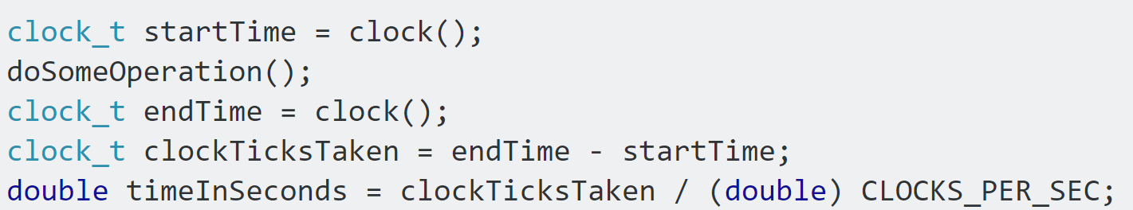
2. MỘT SỐ KHÁI NIỆM CƠ BẢN VỀ THUẬT TOÁN
Có hai cách để đánh giá thời gian tính:
Từ thời gian chạy thực nghiệm:
cài đặt thuật toán, rồi chọn các bộ dữ liệu đầu vào thử nghiệm
chạy chương trình với các dữ liệu đầu vào kích thước khác nhau
sử dụng hàm clock( ) để đo thời gian chạy chương trình
Lý thuyết: khái niệm xấp xỉ tiệm cận

Slide 20
NỘI DUNG
Ví dụ minh họa
2. Một số khái niệm cơ bản về thuật toán
3. Ký hiệu tiệm cận
4. Kỹ thuật phân tích thuật toán

Slide 21
3. KÝ HIỆU TIỆM CẬN
Các ký hiệu tiệm cận (asymptotic notation):
Θ, Ω, O, ω
Được sử dụng để mô tả thời gian tính của thuật toán, mô tả tốc độ tăng của thời gian chạy phụ thuộc vào kích thước dữ liệu đầu vào.
Ví dụ, khi nói thời gian tính của thuật toán cỡ Θ(n²), tức là, thời gian tính tỉ lệ thuận với n² cộng thêm các đa thức bậc thấp hơn.

Slide 22
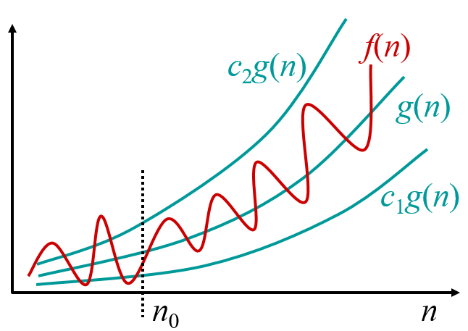
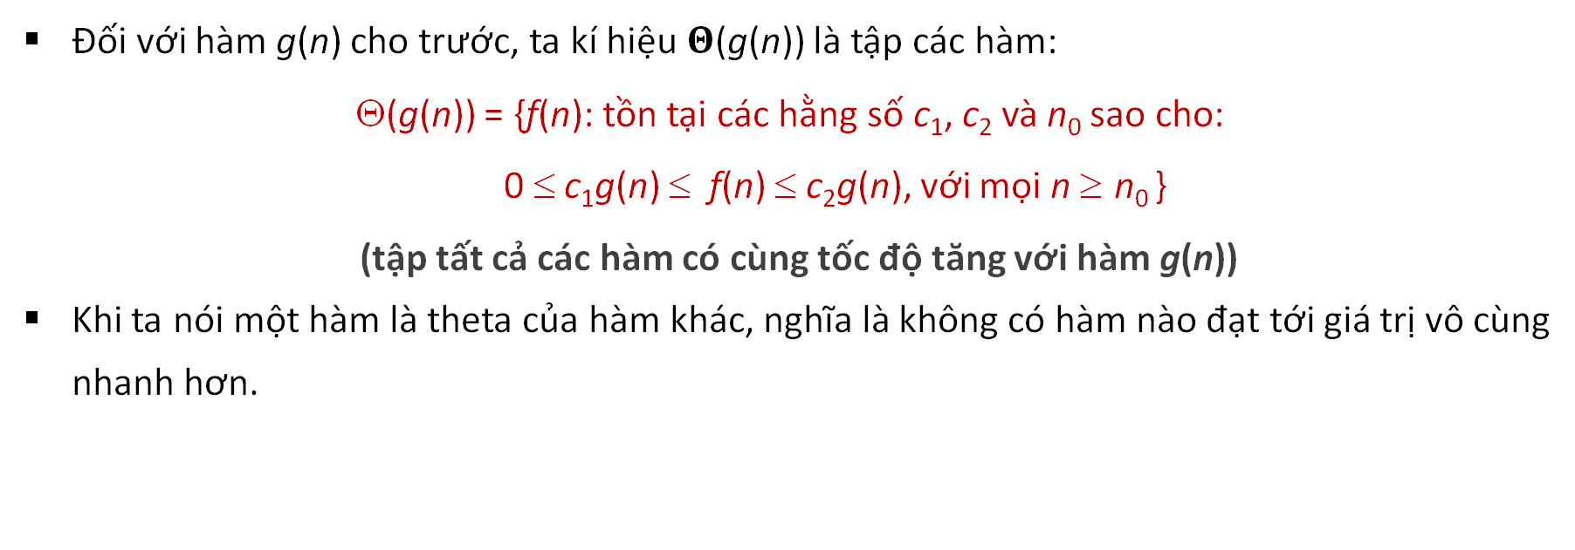
3. KÝ HIỆU TIỆM CẬN
3.1. Ký hiệu tiệm cận theta Θ
Đối với hàm g(n) cho trước, ta kí hiệu $Θ$(g(n)) là tập các hàm:
Θ(g(n)) = {f(n): tồn tại các hằng số c₁, c₂ và n₀ sao cho:
0 ≤ c₁g(n) ≤ f(n) ≤ c₂g(n), với mọi n ≥ n₀ }
(tập tất cả các hàm có cùng tốc độ tăng với hàm g(n))
Khi ta nói một hàm là theta của hàm khác, nghĩa là không có hàm nào đạt tới giá trị vô cùng nhanh hơn.

Slide 23
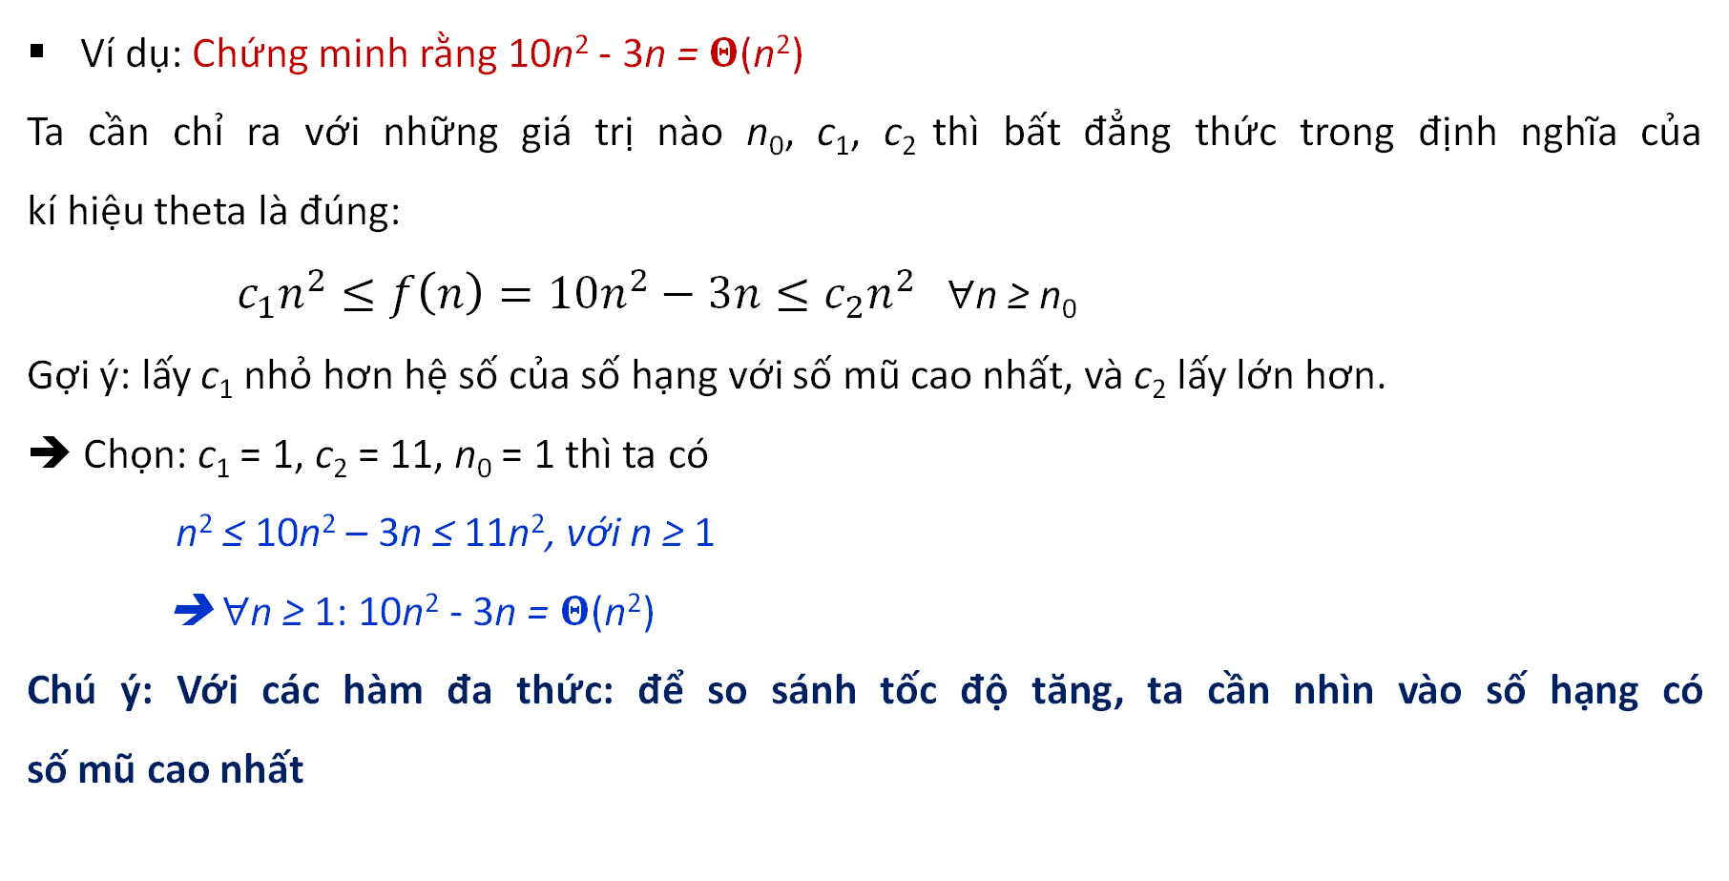
3. KÝ HIỆU TIỆM CẬN
3.1. Ký hiệu tiệm cận theta Θ
Ví dụ: Chứng minh rằng 10n² - 3n = 𝚯(n²)
Ta cần chỉ ra với những giá trị nào n₀, c₁, c₂ thì bất đẳng thức trong định nghĩa của kí hiệu theta là đúng:
$c_{1}n^{2}≤f\left(n\right)=10n^{2}−3n≤c_{2}n^{2}$ ∀n ≥ n₀
Gợi ý: lấy c₁ nhỏ hơn hệ số của số hạng với số mũ cao nhất, và c₂ lấy lớn hơn.
➔ Chọn: c₁ = 1, c₂ = 11, n₀ = 1 thì ta có
n² ≤ 10n² – 3n ≤ 11n², với n ≥ 1
➔ $∀$n ≥ 1: 10n² - 3n = 𝚯(n²)
Chú ý: Với các hàm đa thức: để so sánh tốc độ tăng, ta cần nhìn vào số hạng có số mũ cao nhất

Slide 24
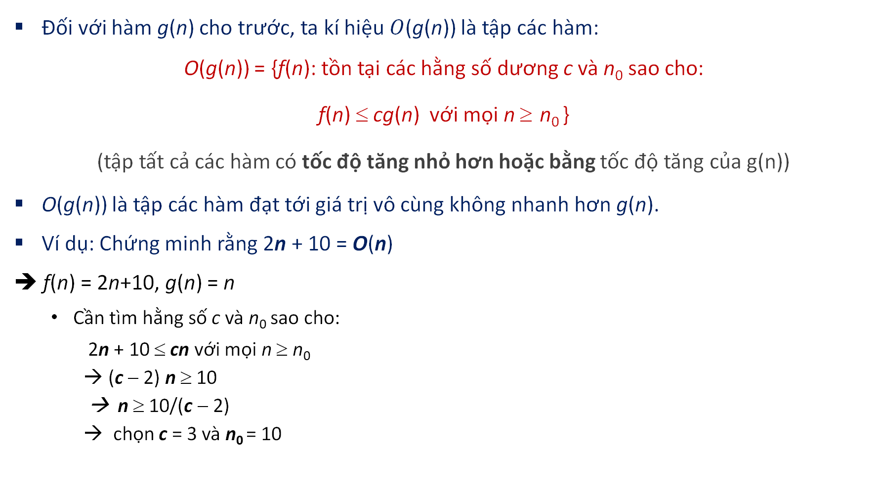
3. KÝ HIỆU TIỆM CẬN
3.2. Ký hiệu tiệm cận O lớn Ο
Đối với hàm g(n) cho trước, ta kí hiệu $O$(g(n)) là tập các hàm:
O(g(n)) = {f(n): tồn tại các hằng số dương c và n₀ sao cho:
f(n) ≤ cg(n) với mọi n ≥ n₀ }
(tập tất cả các hàm có tốc độ tăng nhỏ hơn hoặc bằng tốc độ tăng của g(n))
O(g(n)) là tập các hàm đạt tới giá trị vô cùng không nhanh hơn g(n).
Ví dụ: Chứng minh rằng 2n + 10 = O(n)
➔ f(n) = 2n+10, g(n) = n
Cần tìm hằng số c và n₀ sao cho:
2n + 10 ≤ cn với mọi n ≥ n₀
→ (c − 2) n ≥ 10
→ n ≥ 10/(c − 2)
→ chọn c = 3 và n₀ = 10

Slide 25
3. KÝ HIỆU TIỆM CẬN
3.2. Ký hiệu tiệm cận O lớn Ο
Chú ý: Có f(n) = 50n³ + 20n + 4 là O(n³)
Cũng đúng khi nói f(n) là O(n³+n)
Không hữu ích, vì n³ có tốc độ tăng lớn hơn rất nhiều so với n, khi n lớn
Cũng đúng khi nói f(n) là O(n⁵)
Đúng, nhưng g(n) nên có tốc độ tăng càng gần với tốc độ tăng của f(n) càng tốt, thì đánh giá thời gian tính mới có giá trị
Quy tắc đơn giản: Bỏ qua các số hạng có số mũ thấp hơn và các hằng số
Ví dụ:
Tất cả các hàm sau đều là O(n): n, 3n, 61n + 5, 22n – 5, …
Tất cả các hàm sau đều là O(n²): n², 9 n², 18 n²+ 4n – 53, …
Tất cả các hàm sau đều là O(n log n): n(log n), 5n(log 99n), 18 + (4n – 2)(log (5n + 3)),...

Slide 26
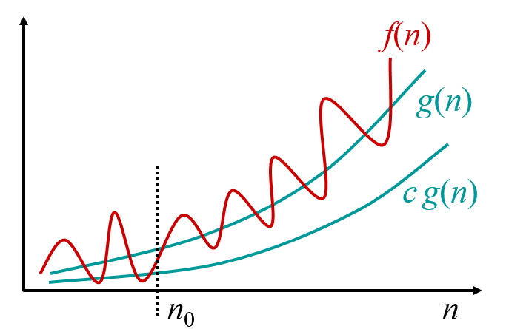
3. KÝ HIỆU TIỆM CẬN
3.3. Ký hiệu tiệm cận Omega Ω
Đối với hàm g(n) cho trước, ta kí hiệuΩ(g(n)) là tập các hàm:
Ω(g(n)) = {f(n): tồn tại các hằng số dương c và n₀ sao cho:
cg(n) ≤ f(n) với mọi n ≥ n₀ }
(tập tất cả các hàm có tốc độ tăng lớn hơn hoặc bằng tốc độ tăng của g(n))
Ω(g(n)) là tập các hàm đạt tới giá trị vô cùng không chậm hơn g(n).
Ví dụ: Chứng minh rằng 5n² = Ω(n)
Cần tìm c và n₀ sao cho cn ≤ 5n² với n ≥ n₀
Bất đẳng thức đúng với c = 1 và n₀ = 1

Slide 27
NỘI DUNG
Ví dụ minh họa
2. Một số khái niệm cơ bản về thuật toán
3. Ký hiệu tiệm cận
4. Kỹ thuật phân tích thuật toán

Slide 28
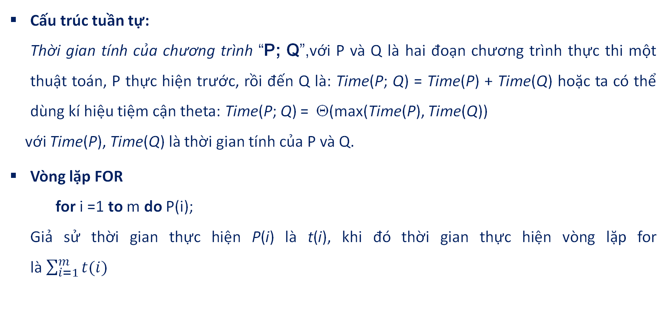
4. KỸ THUẬT PHÂN TÍCH THUẬT TOÁN
Cấu trúc tuần tự:
Thời gian tính của chương trình “P; Q”,với P và Q là hai đoạn chương trình thực thi một thuật toán, P thực hiện trước, rồi đến Q là: Time(P; Q) = Time(P) + Time(Q) hoặc ta có thể dùng kí hiệu tiệm cận theta: Time(P; Q) = Θ(max(Time(P), Time(Q))
với Time(P), Time(Q) là thời gian tính của P và Q.
Vòng lặp FOR
for i =1 to m do P(i);
Giả sử thời gian thực hiện P(i) là t(i), khi đó thời gian thực hiện vòng lặp for là $\sum_{i=1}^{m}{t(i)}$

Slide 29
4. KỸ THUẬT PHÂN TÍCH THUẬT TOÁN
Vòng lặp FOR lồng nhau
for i =1 to n do
for j =1 to m do P(j);
Giả sử thời gian thực hiện P(j) là t(j), khi đó thời gian thực hiện vòng lặp lồng nhau này là:
Cấu trúc If/Else
if (điều_kiện) then P;
else Q;
endif;
Thời gian thực hiện câu lệnh if/else
= thời gian kiểm tra (điều_kiện) + max (Time(P), Time (Q))

Slide 30
4. KỸ THUẬT PHÂN TÍCH THUẬT TOÁN
Ví dụ
Case1: for (i=0; i<n; i++)
for (j=0; j<n; j++)
k++;
Case 2: for (i=0; i<n; i++)
k++;
for (i=0; i<n; i++)
for (j=0; j<n; j++)
k++;
Case 3: for (int i=0; i<n-1; i++)
for (int j=0; j<i; j++)
int k+=1;
O(n²)
O(n²)
O(n²)

Slide 31
4. KỸ THUẬT PHÂN TÍCH THUẬT TOÁN
Câu lệnh đặc trưng: là câu lệnh được thực hiện thường xuyên ít nhất là cũng như bất kỳ câu lệnh nào trong thuật toán.
Nếu giả thiết thời gian thực hiện mỗi câu lệnh là bị chặn bởi hằng số thì thời gian tính của thuật toán sẽ cùng cỡ với số lần thực hiện câu lệnh đặc trưng. Do đó, để đánh giá thời gian tính, người ta đếm số lần thực hiện câu lệnh đặc trưng.
Ví dụ 1: Hàm tính số Fibonacci f₀=0; f₁=1; f_{n}= f_{n-1} + f_{n-2} (n < 94)
function Fibiter(n)
i=0;
j=1;
for k=1 to n-1 do
j = i + j;
i = j – i;
return j;
Số lần thực hiện câu lệnh đặc trưng là n
➔ Thời gian chạy Fibiter là O(n)

Slide 32
4. KỸ THUẬT PHÂN TÍCH THUẬT TOÁN
Ví dụ 2: Bài toán dãy con lớn nhất
Thuật toán 1: Duyệt toàn bộ
int maxSum = a[0];
for (int i=0; i<n; i++) {
for (int j=i; j<n; j++) {
int sum = 0;
for (int k=i; k<=j; k++)
sum += a[k];
if (sum > maxSum)
maxSum = sum;
}
}
Chọn câu lệnh đặc trưng là sum+=a[k]
➔ Thời gian tính của thuật toán: O(n³)

Slide 33
4. KỸ THUẬT PHÂN TÍCH THUẬT TOÁN
Ví dụ 2: Bài toán dãy con lớn nhất
Thuật toán 2: Duyệt toàn bộ có cải tiến
int maxSum = a[0];
for (int i=0; i<n; i++) {
int sum = 0;
for (int j=i; j<n; j++) {
sum += a[j];
if (sum > maxSum)
maxSum = sum;
}
}
Chọn câu lệnh đặc trưng là sum+=a[j]
➔ Thời gian tính của thuật toán: O(n²)

Slide 34
4. KỸ THUẬT PHÂN TÍCH THUẬT TOÁN
Ví dụ 3: Đưa ra đánh giá tiệm cận O lớn cho thời gian tính T(n) của đoạn chương trình sau:
a)
int x = 0;
for (int i = 1; i <= n; i *= 2) x=x+1;
b)
int x = 0;
for (int i = n; i > 0; i /= 2) x=x+1;

Slide 35
TỔNG KẾT VÀ GỢI MỞ
Bài học đã trình bày các khái niệm cơ bản về thuật toán và độ phức tạp thuật toán
Tiếp sau bài này, người học sẽ được học về đệ quy – sơ đồ chung và một số ví dụ

Slide 36
THANK YOU !

